Slide 1
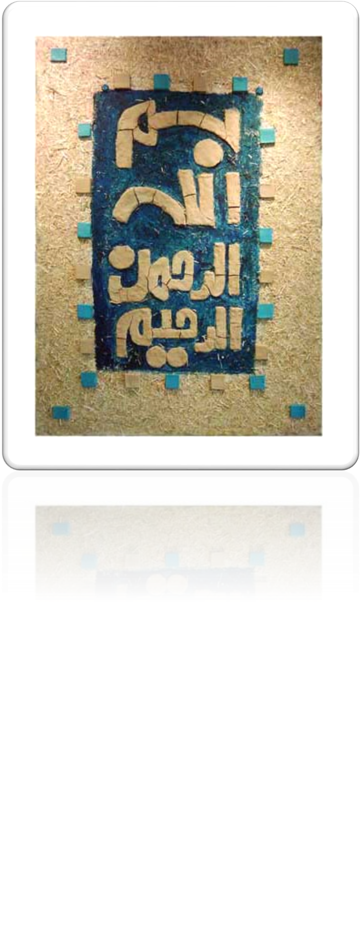

Slide 3
ســوره مبــارکه فلـــق
تعليم استعاذه به رب الفلق
درس
چهارم

Slide 4
قُل أَعُوذُ بِرَبِّ الفَلَقِ (1)
و از شر دمندگان در گره​ها.
بگو پناه مي​برم به رب فلق.
از شر آنچه خلق کرده است.
مِن شَرِّ ما خَلَقَ (2)
وَ مِن شَرِّ غاسِقٍ إِذا وَقَبَ (3)
وَ مِن شَرِّ النَّفَّاثاتِ فِي العُقَدِ (4)
وَ مِن شَرِّ حاسِدٍ إِذا حَسَدَ (5)
و از شر حسد کننده، آن هنگامي که حسد ورزد.
بِسمِ الله الرَّحمنِ الرَّحيمِ‏
به نام خداوند هستى بخش مهربان
از شر تاريکي هنگامي که گسترده مي​شود.

Slide 5
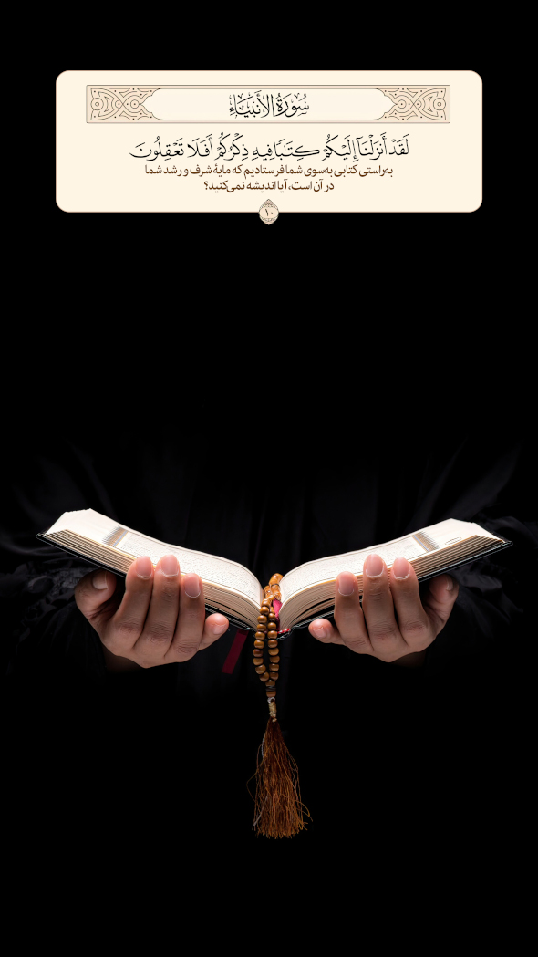
مرحله اول:
تفكر حول واژگان سوره
مرحله دوم:
گزاره​نويسي
مرحله سوم:
تدبر در سوره با نزديك شدن
به غرض آن
مرحله چهارم:
طهارت براي تدبر
مراحل تدبر در سوره

Slide 6
مرحله اول: تفكر حول واژگان سوره
ج.
ارتباط بین واژگان سوره
الف.
بررسی مفاهیم واژگان
سوره
ب.
تصویرسازی از واژگان
سوره

Slide 7

مرحله اول:
تفكر حول واژگان سوره
الف.
بررسي مفاهیم واژگان سوره

Slide 8
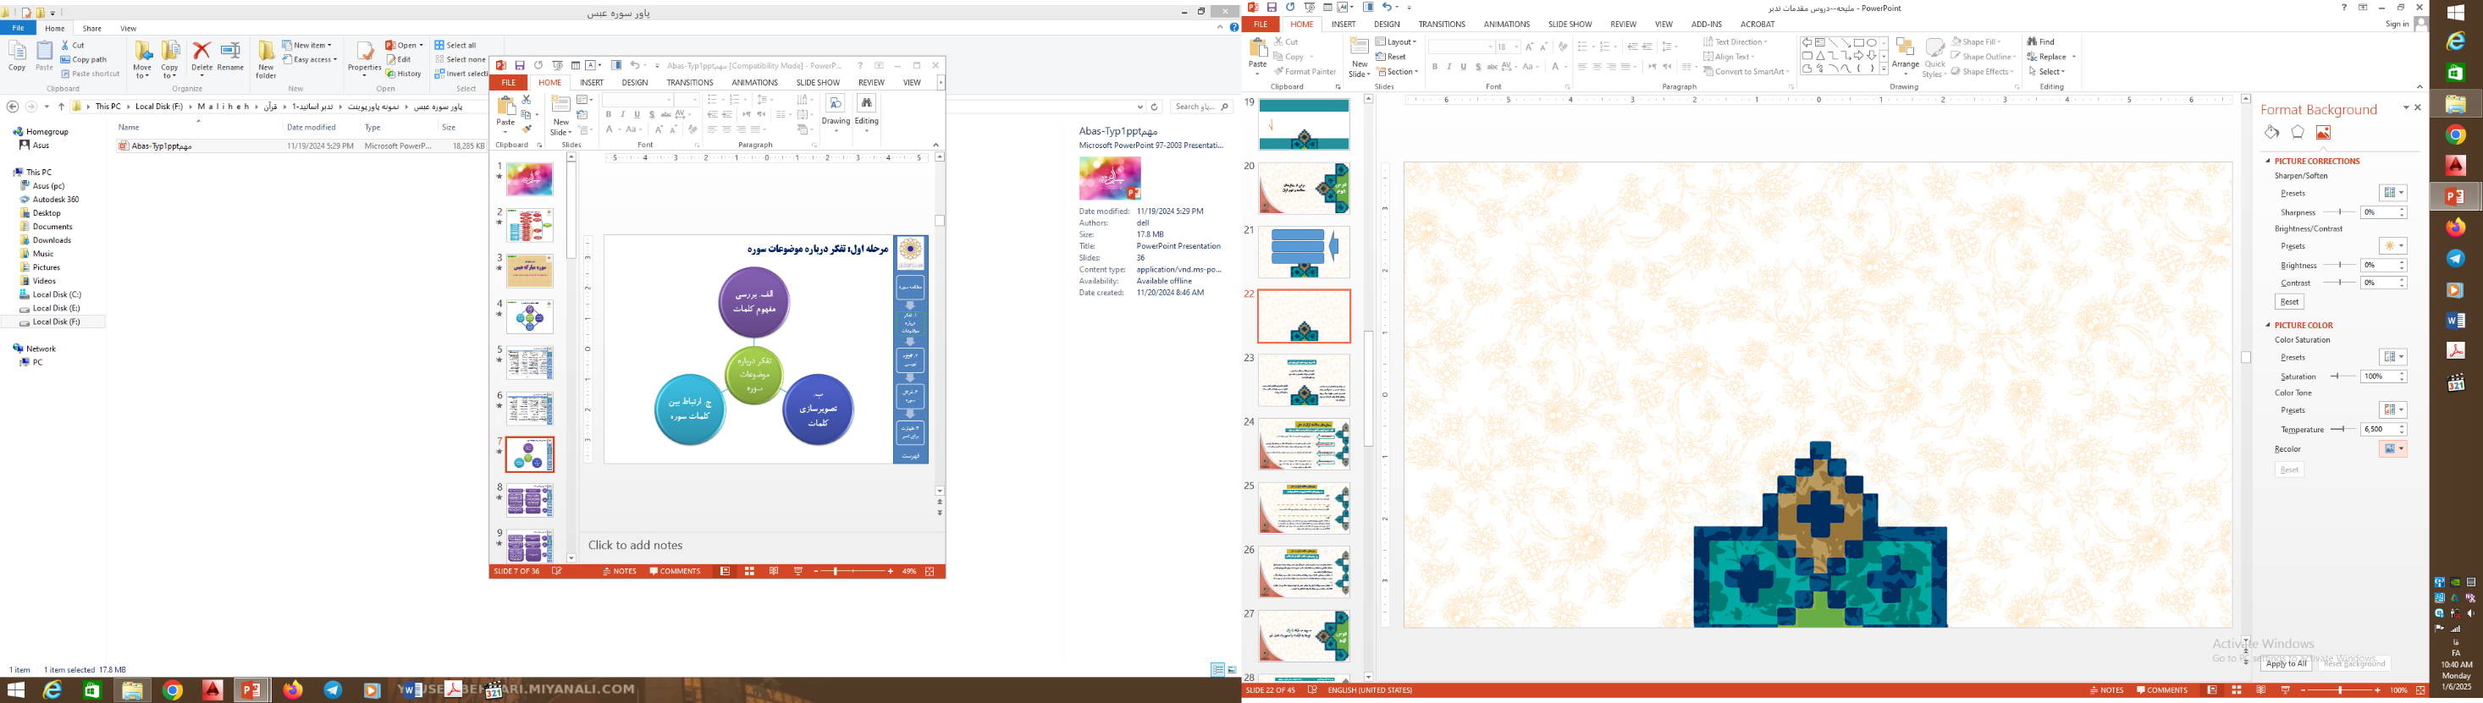
قُل أَعُوذُ بِرَبِّ الفَلَقِ (1)
به معناي ابراز کردن آنچه انسان در درون خود دارد است. اين ابراز کردن مي​تواند با زبان، اشاره و يا هر نوع ديگري باشد.
هو إبراز ما في القلب و إنشاؤه بأىّ وسيلة كان‏
قول
(قل)
پناه بردن از تهديدي که در روبروي فرد است به سوي چيزي يا کسي که مي​تواند مصونيت از اين تهديد را ايجاد کند.
هو التجاء الى شي‏ء و اعتصام به من شرّ مواجه.
عوذ
(أعوذ)
رفع نواقص و حوائج شیء و سوق دادنش به سوی کمال.
سوق شي‏ء الى جهة الكمال و رفع النقائص‏
ربب
(ربّ)
به معناي شکاف همراه با آشکاري چيزي است در اين صورت جدايي و انفکاک از وضعيت قبل و تمايل به وضعيت بعد در آن موضوعيت دارد. پس فلق عبارت از انشقاق و شكافتن با حصول جدايى در ميان طرفين است و در شقّ، مطلق شكاف خوردن منظور است، خواه تفرّق حاصل بشود يا نه.
هو انشقاق مع حصول إبانة بين الطرفين. و النظر في الشقّ الى حصول مطلق الانشقاق في شي‏ء سواء حصل تفرّق أم لا.
فلق

Slide 9
مِن شَرِّ ما خَلَقَ (2)
در مقابل خير است. خير چيزي است که بر مبناي معيارهاي عقلي انتخاب شده و به عنوان گزينه برتر گزينش مي​شود. شر چيزي است که همراه آن ضرر و سوء اثر و فساد وجود دارد.
معناي ابراز کردن آنچه انسان در درون خود دارد است. اين ابراز کردن مي​تواند با زبان، اشاره و يا هر نوع ديگري باشد.
هو ما يقابل الخير، و قلنا في الخير: إنّه عبارة عمّا يختار و ينتخب و يكون له رجحان و فضل. و الشرّ ما فيه ضرر و سوء اثر و فساد.
شرر
(شرّ)
به معناي پديدار شدن بر کيفيت مخصوص است.
هو إيجاد شي‏ء على كيفيّة مخصوصة.
خلق

Slide 10
وَ مِن شَرِّ غاسِقٍ إِذا وَقَبَ (3)
به معناي ظلمتي است که در محيط فرو مي​آيد و بر آن مسلط مي​شود.
هو الظلمة النازلة المحيطة، سواء كانت في مادّىّ أو معنوىّ.
غسق
(غاسق)
داخل شدن در محلي را گويند.
هو دخول شي‏ء في محل‏.
وقب

Slide 11
وَ مِن شَرِّ النَّفَّاثاتِ فِي العُقَدِ (4)
از نفث به معناي دميدن شديدي است که از طریق دهان بوده و همراه آن کمی آب دهان نیز هست، مي​باشد.
هو نفخ شديد من الفم فيه ريق قليل.
‏
نفث
(نفّاث)
به معنای گره یا پیوستن دو یا چند جزء با هم و محکم کردن آنها در یک نقطه است و مقابل آن واژه «حلّ» است كه همان باز كردن گره مادي يا معنوي است.
انضمام جزئين أو أجزاء و شدّها في نقطة معيّنة، و يقابله الحلّ و هو فكّ العقدة، ماديّا أو معنويّا.
عقد

Slide 12
وَ مِن شَرِّ حاسِدٍ إِذا حَسَدَ (5)
حسد از صفات ناپسند است که سختي شديدي را در نفس انسان ايجاد مي​کند و همواره نعمتي را از صاحب نعمت گرفته شده و به صاحب نعمت ضرر مي‌رساند.
أنّ الحسد من الصفات الذميمة، و يوجب التعب الشديد في نفسه دائما، و هو يطلب زوال النعمة و التضرّر لصاحب النعمة.
‏
حسد
(حاسد)

Slide 13
برای تصویر سازی از واژگان،
مصادیقی که از آنها
در کتاب های لغت آمده بسیار راه گشاست.
مرحله اول:
تفكر حول واژگان سوره
ب.
تصویر سازی از واژگان سوره

Slide 14
برای به دست آوردن ارتباط واژگان درسوره، دانستن نقش آنها در جمله مهم است؛
زیرا تاثیر و تاثر عناصر یک سوره
منوط به نقشی است که برای آنها
در سوره تعیین می شود.
مرحله اول:
تفكر حول واژگان سوره
ج.
ارتباط بین واژگان سوره

Slide 15
تصویر سازی
کلمات
در ارتباط با هم
تصویر سازی از واژگان سوره
اعراب سوره

Slide 16

مرحله دوم: گزاره نویسی
این مرحله ما را به تعقل نزدیک می کند.
از هر جمله و کلمه و نیز از ارتباط میان جمله یا
کلمه ای می توانیم گزاره هایی استخراج کنیم.
منظور از گزاره، جملاتی با اسناد خبری است.
گزاره های خبری در مورد هست و نیست ها خبر
می دهند پس لازم است گزاره های سوره کاملا
منطبق بر دلالت های ظاهری سوره باشد.
گزاره های قرآنی

Slide 17
مرحله سوم: تدبر در سوره با نزديك شدن به غرض آن
پاسخ به سوالات زیر در جمع بندی سوره با توجه به مطالب مطرح شده در درس:
1- منظور از شر در سوره چیست؟
2- آیا شری که در سوره از آن سخن می گوید در خارج از انسان وجود دارد؟ چرا؟
3- ...
4- ...
.
.
.

Slide 18
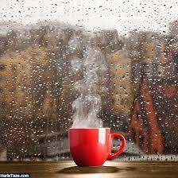
مرحله چهارم: طهارت برای تدبر
برای محسوس شدن سوره و فهم بیشتر استعاذه می توان یکی از موضوعات سوره را انتخاب کرد.
گاهی احساس می کنیم برخی از موضوعات سوره برای ما کاربرد بیشتری دارد و ما نسبت به عمل به آن محتاج تریم.
ايجاد طهارت در خود
از منظر يكي از موضوعات سوره

Slide 19
بِسمِ الله الرَّحمنِ الرَّحيمِ
قُل
رَبِّ الفَلَقِ (1)
قُل
بِ
أَعُوذُ
ما خَلَقَ (2)
شَرِّ
مِن
غاسِقٍ إِذا وَقَبَ (3)
شَرِّ
وَ مِن
النَّفَّاثاتِ فِي العُقَدِ (4)
شَرِّ
وَ مِن
حاسِدٍ إِذا حَسَدَ (5)
شَرِّ
وَ مِن

Slide 20


